Slide 1


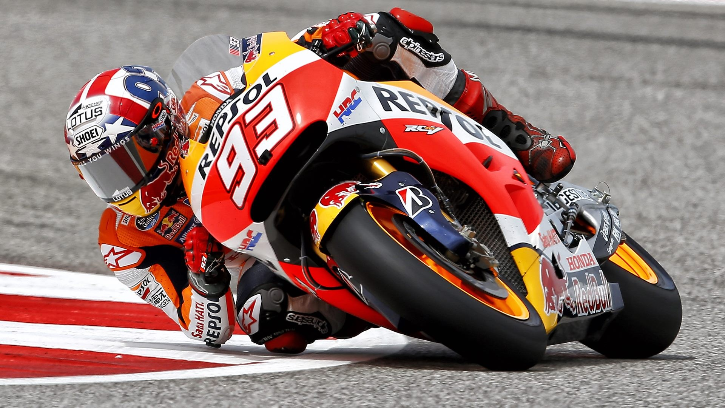
Moto GP
Ein Sql-Projekt von Julian W. , Danial V. und Nils I.

Slide 2

Inhaltsverzeichnis
Um was geht es?
Welche Anforderungen wurden uns gestellt?
Wie sind wir vorgegangen?
Unser Datenmodell (ERM/ERD)
Demonstration der Datenbank und deren Abfragen
Reflexion

Slide 3

Um was geht es?
Datenbank zum Thema MotoGP
Fahrer fahrt für ein Team
Wenn Fahrer Punkte holt, holt er diese fürs Team
Team mit den meisten Punkten am Saisonende gewinnt

Slide 4

Welche Anforderungen wurden uns gestellt?
Pro Saison und pro Rennen eine Rangliste
Es muss bei jedem Fahrer angegeben werden, auf welchem Platz er in den saisonalen Ranglisten ist.
Bei den Ländern werden immer nur die saisonal aktiven Rennstrecken angezeigt.
Bei den Ranglisten soll nach unterschiedlichen Faktoren sortiert werden können.
Die Liste des Terminkalenders soll nach unterschiedlichen Ländern und Strecken sortiert werden können.

Slide 5

Wie sind wir vorgegangen?
Vorbereitung
ERD
SQL Tabellen
Datensätze (Excel) + Inserts
Abfragen
Präsentation & Schülerbewertung

Slide 6


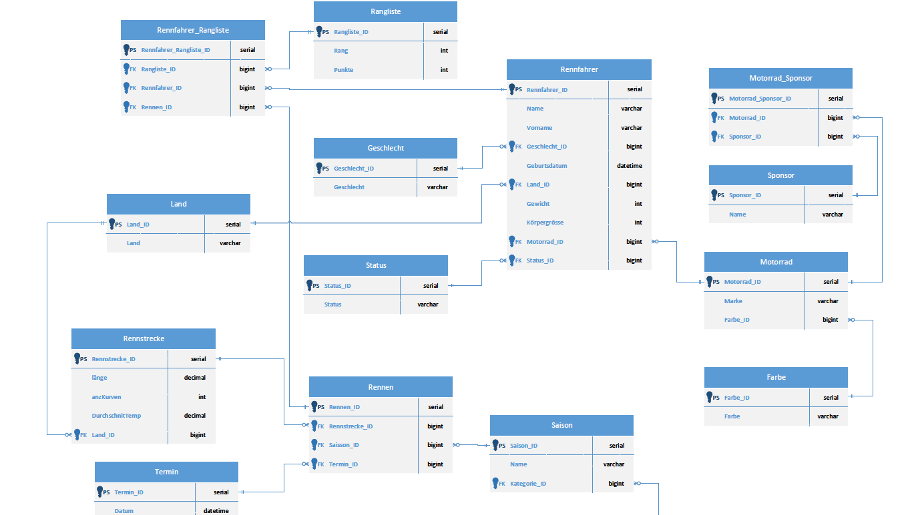
Unser Datenmodell (ERM/ERD)

Slide 7

Demonstration der Datenbank und deren Abfragen

Slide 8

Reflexion & Abschluss
Wie ist es uns ergangen?
Positives & Negatives?

